Slide 1
Общие закономерности биологической эволюции
(урок биологии 9 класс)
Учитель биологии
МКОУ СОШ №24 р.п. Юрты
Тайшетского района
Иркутской области
Астахова Лариса Николаевна

Slide 2
Работа в парах.
Расскажите соседу по парте следующие понятия:
•Ароморфоз
•Идиоадаптация
•Общая дегенерация
Оцените с соседом по парте работу друг друга - по 2 балла за каждый правильный ответ.

Slide 3
2) Что из перечисленного относится к ароморфозам, идиоадаптациям, дегенерации?
ячеистые легкие у рептилий;
первичная кора головного мозга у рептилий;
голый хвост у бобра;
отсутствие конечностей у змей;
отсутствие корней у повилики;
возникновение перегородки в желудочке сердца у рептилий;
молочные железы у млекопитающих;
образование ластов у моржей;
отсутствие кровеносной системы у цепней;
отсутствие потовых желез у собак.

Slide 4
Оцените с соседом по парте работу друг друга - по 1 баллу за каждый правильный ответ.
Ароморфозы | Идиоадаптации | Дегенерация
1, 2, 6, 7 | 3, 4, 8, 10 | 5, 9
Критерии выставления оценок:
16 – 14 баллов – 5
13 – 11 баллов – 4
10 – 7 баллов – 3
6 – 0 баллов – 2

Slide 5
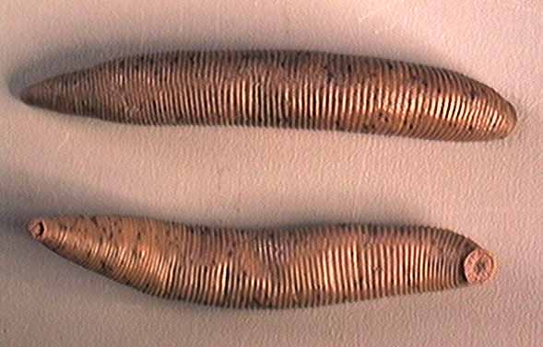
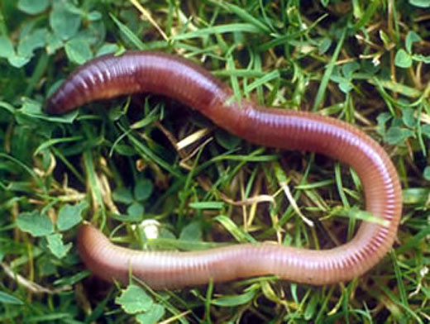
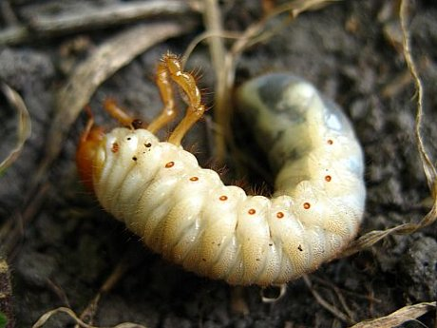
Сравните дождевого червя с пиявкой и личинкой майского жука.

Slide 6
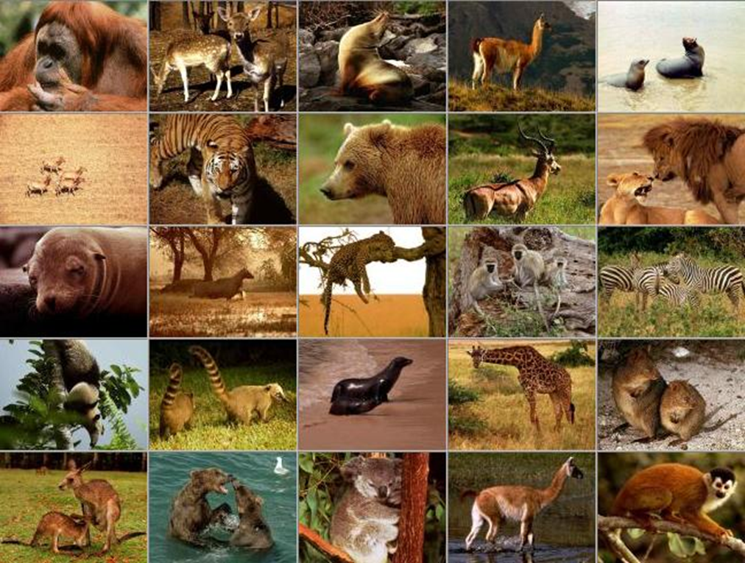
Дивергенция млекопитающих

Slide 7
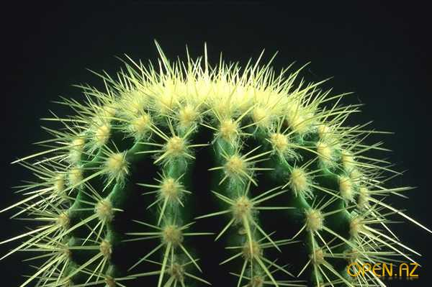
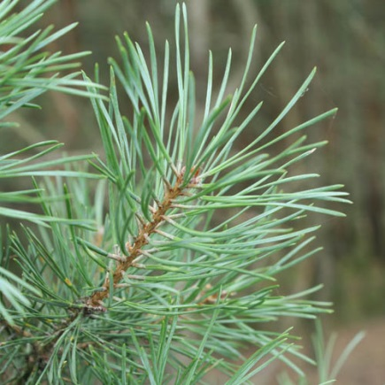
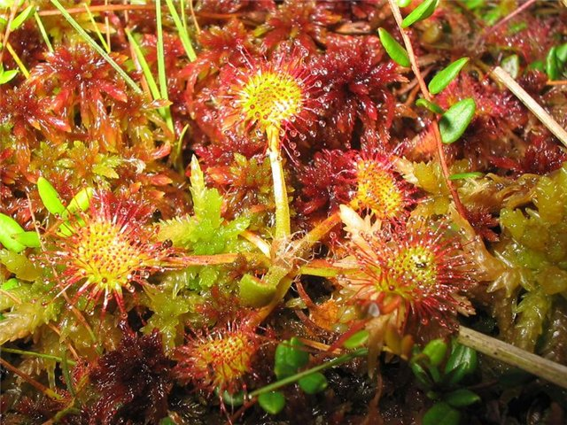
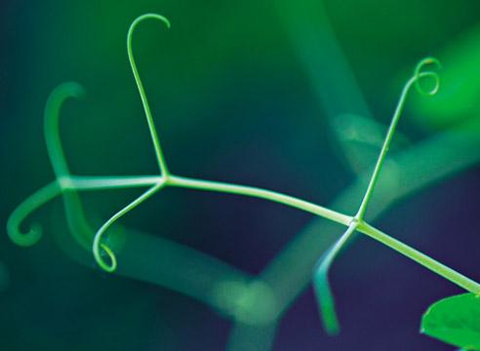
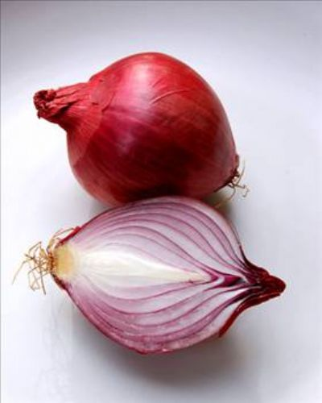
Видоизменения листьев.
С чем связано такое разнообразие?
иглы кактуса
игольчатые листья сосны
листья росянки
усики гороха сочные и сухие чешуи лука

Slide 8
Вывод
После возникновения крупных систематических групп на пути ароморфоза начинается крупная дивергентная эволюция этой группы путем приобретения адаптаций
Ароморфоз
Идиоадаптации

Slide 9
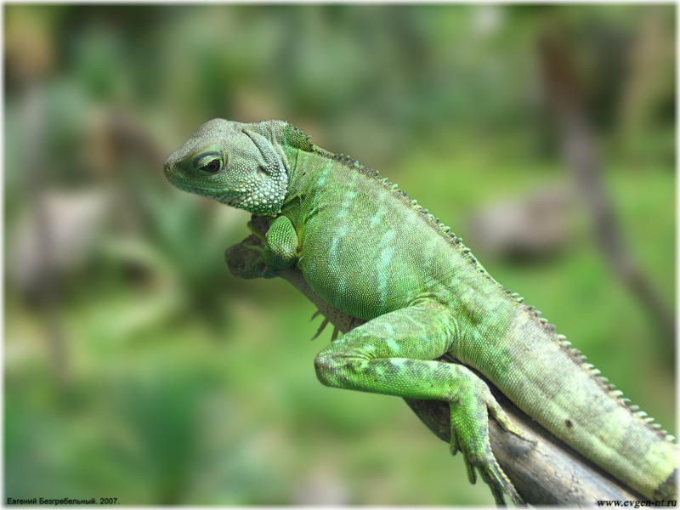
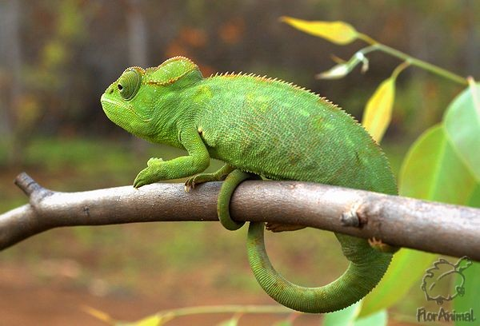
Внешнее сходство агамы и хамелеона
Агама
Хамелеон

Slide 10
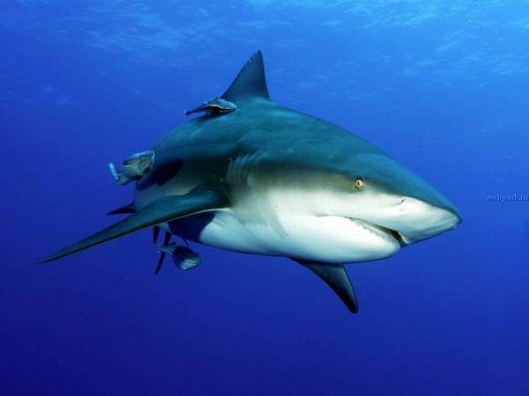
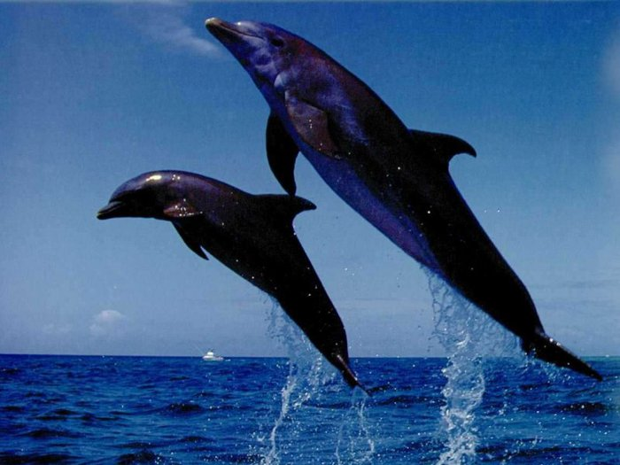
Возникновение сходной формы тела у акуловых и китообразных

Slide 11
Вывод
В одинаковых условиях существования животные, относящиеся к разным систематическим группам, могут приобретать сходное внешнее строение (конвергентное сходство)

Slide 12
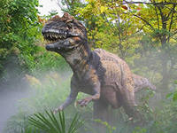
Обратима ли эволюция?
Если восстановить на Земле прежние условия существования, появятся ли вновь динозавры.

Slide 13
Сравнительная характеристика объективных показателей основных форм органической эволюции
Форма эволюции | Краткая характеристика | Причины сходства признаков | Причины различия признаков
Дивергенция
Конвергенция

Slide 14
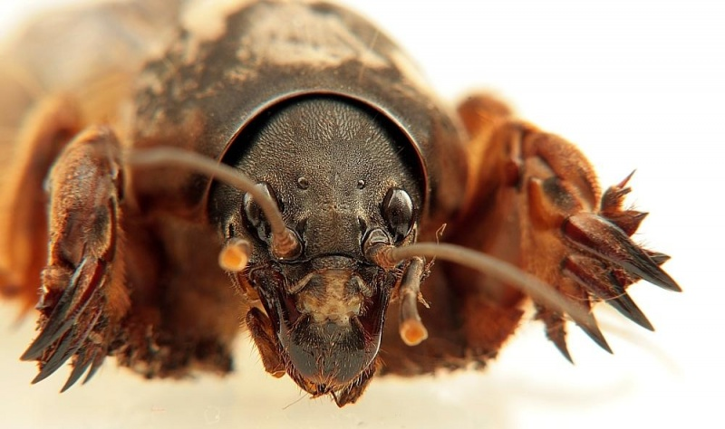
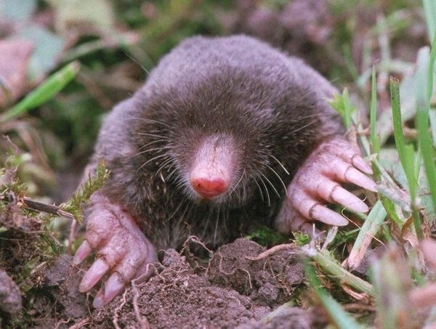
1. Сравните организмы и определите форму эволюции
Крот.
Передние лапы вывернуты наружу и имеют широкие ладони и мощные плоские когти и являются превосходным инструментом для рытья земли.
Медведка.
Крупное насекомое. Передняя пара конечностей видоизменена и является превосходным инструментом для рытья земли.

Slide 15
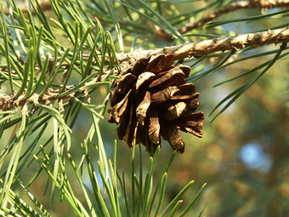
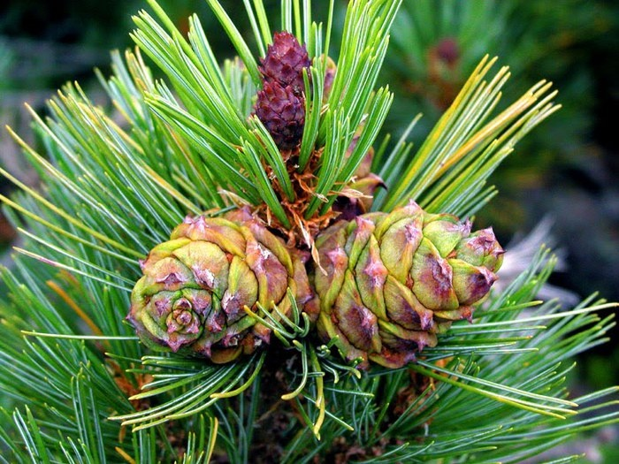
2. Сравните организмы и определите форму эволюции
Сосна обыкновенная.
Хвоинки расположены по 2 в пучке, длина 4-6 см. Семена чёрные, 4—5 мм, с 12—20-миллиметровым перепончатым крылом.
Сосна кедровая.
Хвоинки расположены по 5 в пучке, длина 6-14 см. Семена крупные, без крыльев.

Slide 16
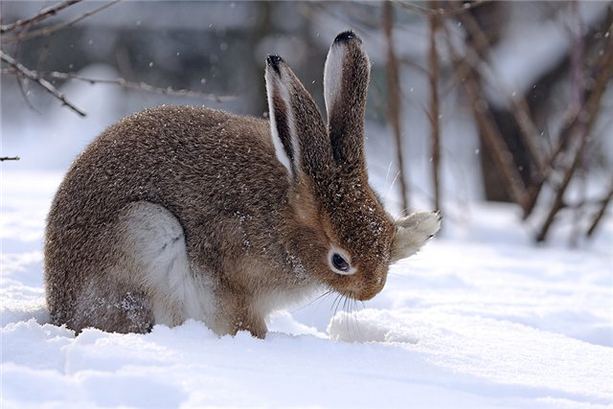
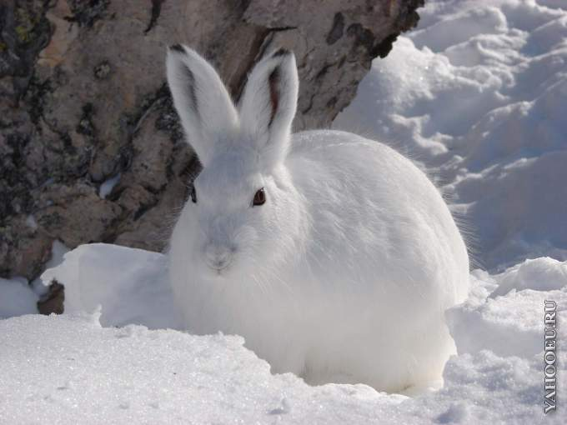
3. Сравните организмы и определите форму эволюции
Заяц-русак живёт в полях и степях. К зиме чуть-чуть светлеет. Не может передвигаться по глубокому негу.
Заяц-беляк живет в лесу. К зиме меняет окраску на чисто белую. Легко передвигается по глубокому снегу.

Slide 17
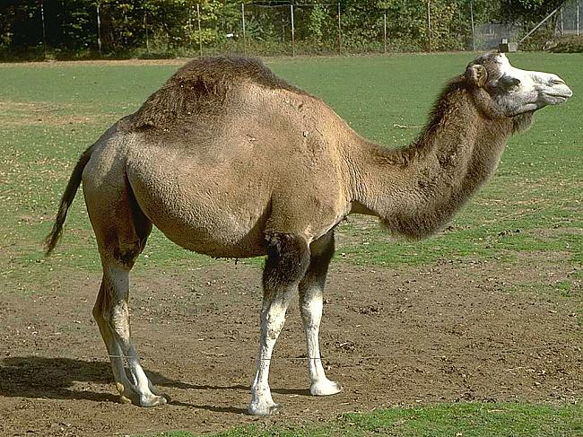
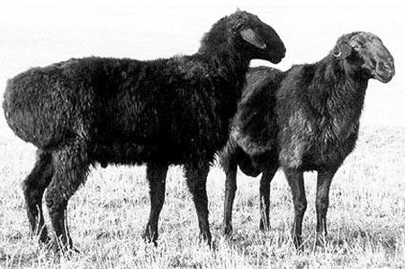
4. Сравните организмы и определите форму эволюции
Курдючная овца.
Имеет жировое отложение (курдюк) в районе хвоста.
Верблюд.
Имеет запас жира , содержащийся в горбах.

Slide 18

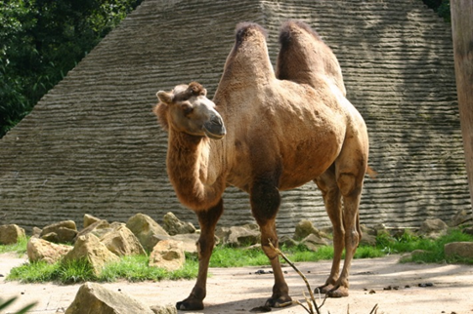
5. Сравните организмы и определите форму эволюции
Верблюд одногорбый
Верблюд двугорбый

Slide 19
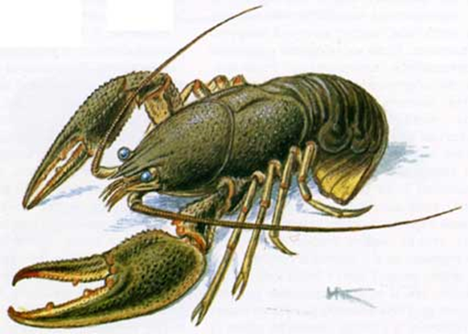
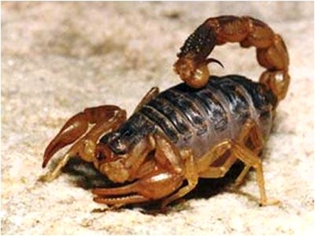
6. Сравните организмы и определите форму эволюции
Рак.
Передняя пара конечностей - клешни. Ведет ночной образ жизни.
Скорпион.
Внешний вид у него довольно устрашающий: восемь ног и грозные «щупальца» с клешнями. Ведет ночной образ жизни.

Slide 20

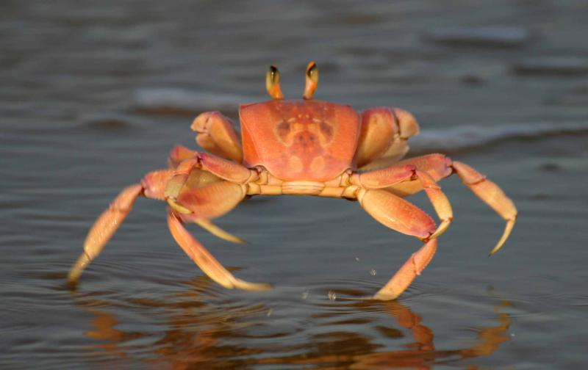

7. Сравните организмы и определите форму эволюции
Рак - пресноводное беспозвоночное животное типа членистоногих, покрытое панцирем и имеющее клешни и брюшко, похожее на хвост.
Краб - морское беспозвоночное животное отряда десятиногих ракообразных; короткохвостый рак.

Slide 21
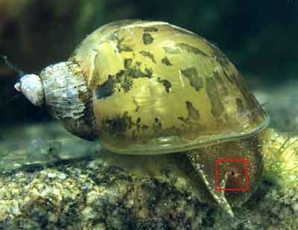
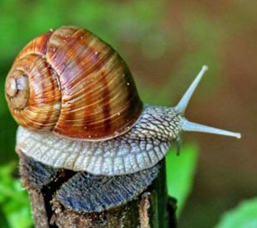
8. Сравните организмы и определите форму эволюции
Большой прудовик
Обитатель водоемов.
Виноградная улитка
- одна из самых крупных сухопутных улиток России.

Slide 22
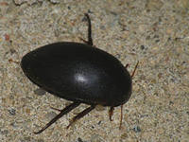
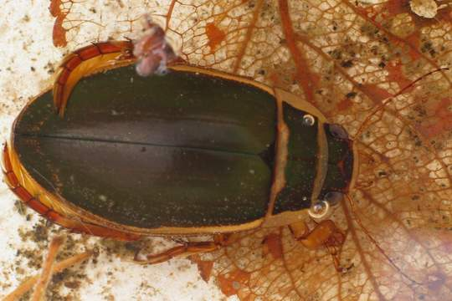
9. Сравните организмы и определите форму эволюции
Плавунец-тинник
окрашен в черный цвет, а длина тела чуть больше сантиметра. Избегает открытой воды, проводя все время в зарослях зеленых водорослей и ряски около поверхности воды. Его короткие ножки приспособлены для лазанья в зарослях водяных растений.
Плавунец окаймленный.
Длина его тела достигает 3-4 см, предпочитает открытую воду. Отлично плавает, задние ноги, выполняют функцию весел, плоские, с длинными щетинками.

Slide 23
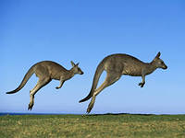
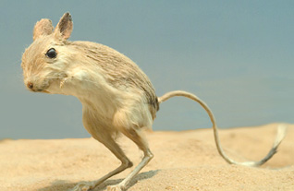
10. Сравните организмы и определите форму эволюции
Кенгуру.
Имеет длинные задние конечности прыгательного типа
Тушканчик.
Имеет длинные задние конечности прыгательного типа

Slide 24
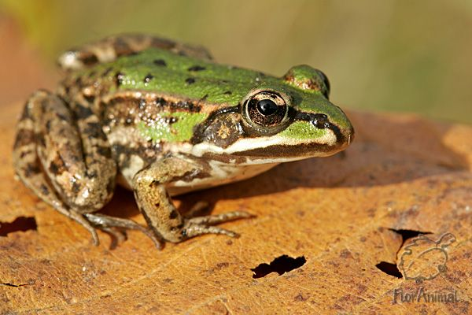
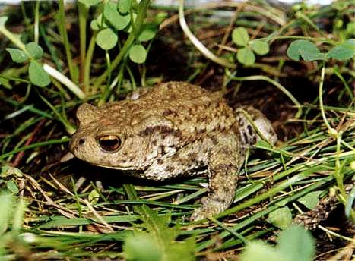
11. Сравните организмы и определите форму эволюции
Жаба.
Предпочитает менее влажные места, кожа сухая, грубая, короткие конечности. Впадает в анабиоз.
Лягушка.
Предпочитает более сырые места, влажная кожа, длинные конечности. Впадает в анабиоз.

Slide 25

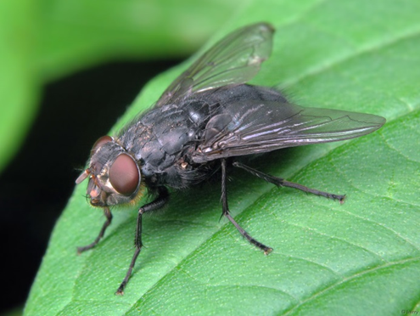
12. Сравните организмы и определите форму эволюции
Лягушка
Комнатная муха

Slide 26
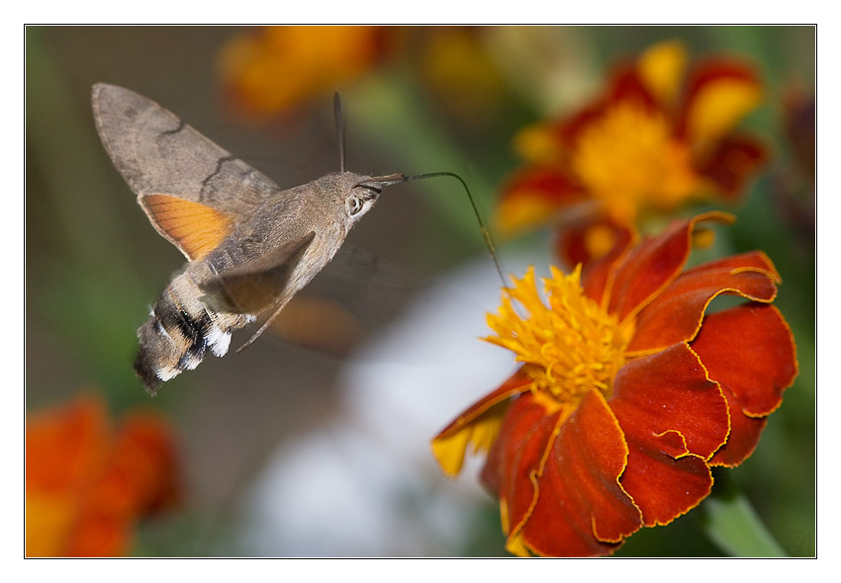
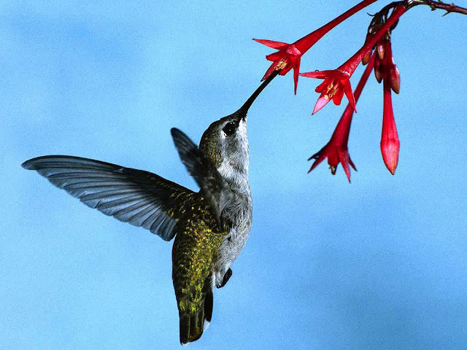
13. Сравните организмы и определите форму эволюции
Колибри
не садится на цветок в процессе питания, а зависает над ним в воздухе, так же быстро-быстро перебирая узкими крыльями
Бражник
не садится на цветок в процессе питания, а зависает над ним в воздухе, так же быстро-быстро перебирая узкими крыльями

Slide 27
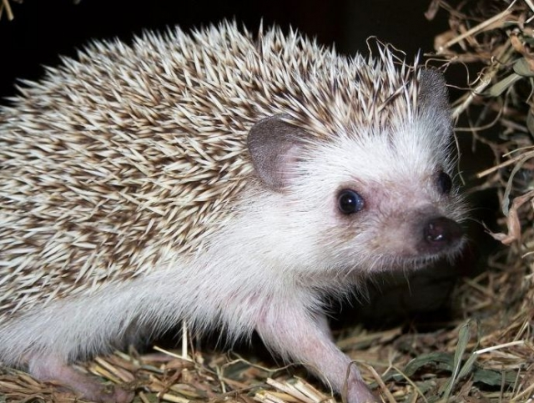
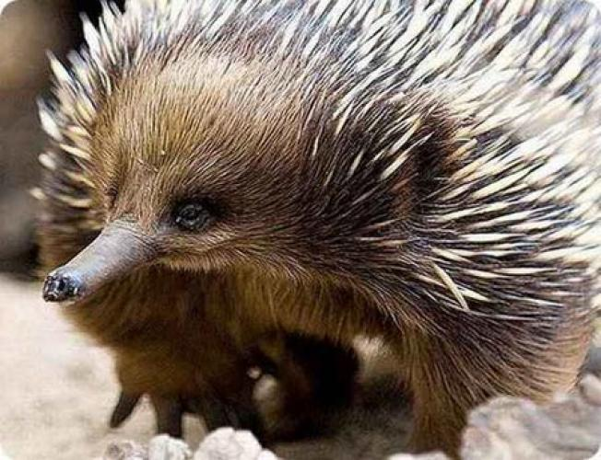
14. Сравните организмы и определите форму эволюции
Еж
Ехидна

Slide 28
Проверим себя!
Дивергенция | Конвергенция
2,3,5,7,8,9,11 | 1, 4,6,10,12,13,14
Критерии выставления оценки:
14-13 оценка 5
12-10 оценка 4
9-6 оценка 3
6-0 оценка 2

Slide 29
1.На уроке я работал | активно / пассивно
2.Своей работой на уроке я | доволен / не доволен
3.Урок для меня показался | коротким / длинным
4.За урок я | не устал / устал
5.Мое настроение | стало лучше / стало хуже
6.Материал урока мне был | понятен / не понятен полезен / бесполезен интересен / скучен легким / трудным интересным / не интересным

Slide 30
Домашнее задание
П. 13, вопросы к тексту.
Для желающих: подобрать примеры конвергенции и дивергенции, используя Интернет или дополнительную литературу.

Slide 31
Используемые ресурсы
http://bioaa.info/index.php/2009-12-22-13-02-06/315-c.html
http://poiht.skjwoepd.ru/piyavki-foto.html
http://www.liveinternet.ru/users/3900865/post223652208/
http://www.mamahm.com/t5575p260-topic
http://blogs.privet.ru/community/chrenwam_frank_57?page=11
http://polezno.net/stati/rasteniya-khishhniki-rosyanka-drosera/
http://zabmedia.ru/?page=news&rubr=5&text=46231&t=253
http://cadowod.ru/luk/tehnologija-vyrashhivanija-luka-repchatogo-iz.html
http://tarungulyanidavggn.pbworks.com/w/page/54958659/Meetika
http://900igr.net/kartinki/biologija/Evoljutsionnyj-protsess/006-Mlekopitajuschie.html
http://www.diary.ru/~carcharodon/?tag=169617
http://nevsepic.com. reptilesamphibious-chast-2-214-foto.html
http://photogenius.ucoz.ru/photo/2-3-0-0-2
http://gotowall.com/show_wallpaper.php?id=3330
http://clubs.ya.ru/eco/replies.xml?item_no=14446
http://tula-animal.ucoz.ru/index/semejstvo_krotovye/0-225
http://www.wallsgeneration.ru/photo/10458/zayac-belyak.html
http://russkayohota.ru/photos/photo103.php
http://картинки.cc/
http://www.tennisforum.ru/lofiversion/index.php/t21170.html
http://www.hozvo.ru/newspaper644/rub6/art75384.html
http://hustilname.ru/11711.html
http://brautmode-shop.de.com/5/pics-of-crabs
http://old.nr2.ru/inworld/413926.html/print/
http://zoo.rin.ru/cgi-bin/index.pl?idr=17&art=100
http://fudz.ru/post/901
http://sportsklad.ru.com/okajmlennaya.html
http://mrb-fg.narod.ru/dytiscidae.htm
http://www.liveinternet.ru/users/4336477/post187560619/
http://poiht.skjwoepd.ru/tushkanchik-foto.html
http://hdimg.ru/photo/hd_oboi_zastavki_fon/1-94-0-0-2
http://mtools.pp.ua/zhaby-foto.html
http://dom-tehnika.ucoz.com
http://fitodobro.rul
http://fashiony.ru4
http://livefunny.ru
http://www.swpeople.com
http://street2gt.com
http://ofanimals.ru

